Slide 1

AIT2004: Cơ sở Trí tuệ nhân tạo
Bài toán thỏa mãn ràng buộc (CSP)
Sử dụng một số slide từ: CMU AI, http://ai.berkeley.edu

Slide 2


Bài toán thỏa mãn ràng buộc Constraint Satisfaction Problems
CSP là một lớp các bài toán tìm kiếm đặc biệt
Hầu hết có tên riêng cho từng loại
Có thuật toán được chuyên biệt hóa
Tìm kiếm tổng quát:
Không có ràng buộc về trạng thái
Đích có thể là bất cứ trạng thái nào
Lời giải có thể là bất cứ cách nào đến đích
Bài toán thỏa mãn ràng buộc (CSP):
Trạng thái được định nghĩa bằng tập biến X_{i} với giá trị thuộc miền D (D có thể phụ thuộc i)
Đích là tập giá trị của các biến thỏa mãn tập các ràng buộc
Notes:
Goal test has structure, it ‘s more like a manual describing a set of constraints that have to hold true

Slide 3
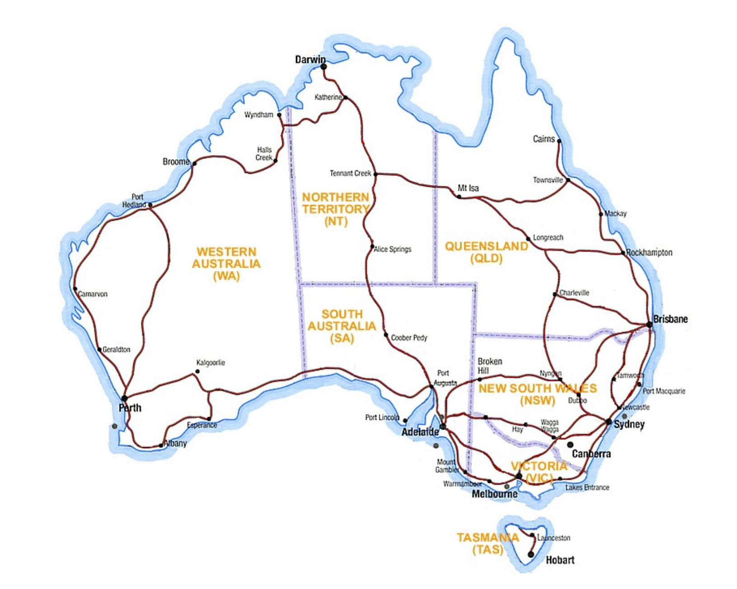
Ví dụ: tô mầu bản đồ
Làm thế nào để tô mầu bản đồ bằng 3 mầu mà các vùng cạnh nhau có mầu khác nhau

Slide 4


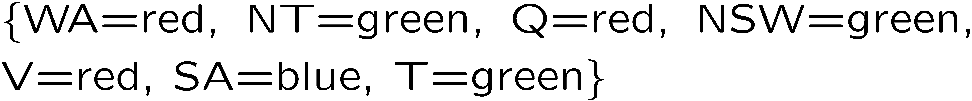
Ví dụ: Tô mầu bản đồ
Biến:
Miền giá trị:
Ràng buộc: vùng cạnh nhau có mầu khác nhau
Lời giải là tập giá trị thỏa mãn tất cả ràng buộc, ví dụ:
Implicit:
Explicit:

Slide 5
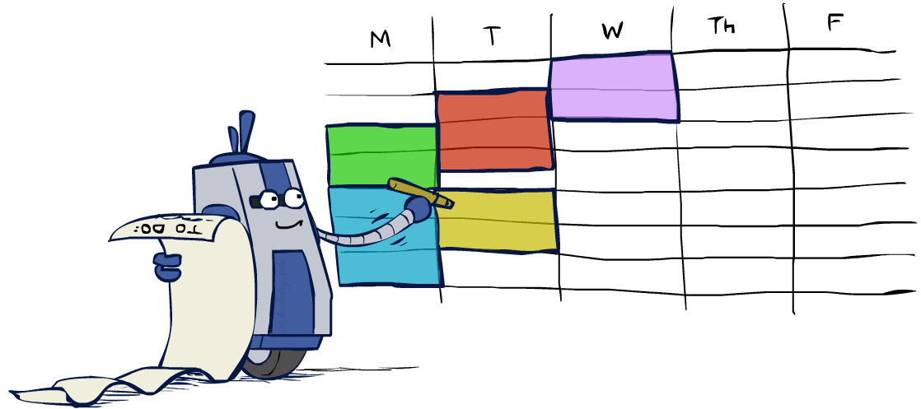
Tại sao cần tìm hiểu về CSP?
Nhiều bài toán thực tế có thể mô tả thành CSP
Bài toán phân công: ví dụ, ai dậy lớp nào
Lập thời gian biểu: ví dụ, lớp nào được dạy ở đâu, bao giờ?
Cấu hình phần cứng
Lập lịch vận chuyển, lịch sản xuất
Thiết kế mạch điện tử
Chẩn đoán lỗi
…

Slide 6
Biểu diễn bằng Đồ thị ràng buộc

Slide 7
Đồ thị ràng buộc
Ràng buộc nhị phân: mỗi ràng buộc liên quan nhiều nhất 2 biến
Đồ thị ràng buộc nhị phân: nút là biến, cung thể hiện ràng buộc
Có thể khai thác cấu trúc đồ thị để tăng tốc tìm kiếm
Ví dụ giải quyết từng miền liên thông
Notes:
Demo:
Run constraint.jar or constraint.exe, load the 5 queens problem.
Demo is just showing the n-queens applet as illustration of constraint graph, but later in lecture we’ll interact with the applet.
aispace.org will have the latest version

Slide 8

Một số dạng bài toán CSP

Slide 9
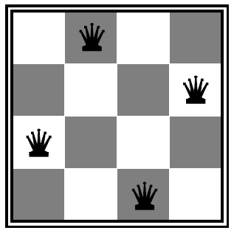

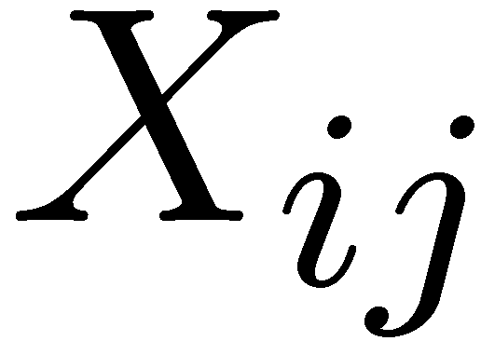

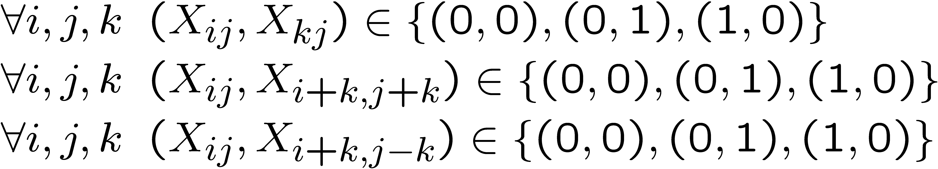
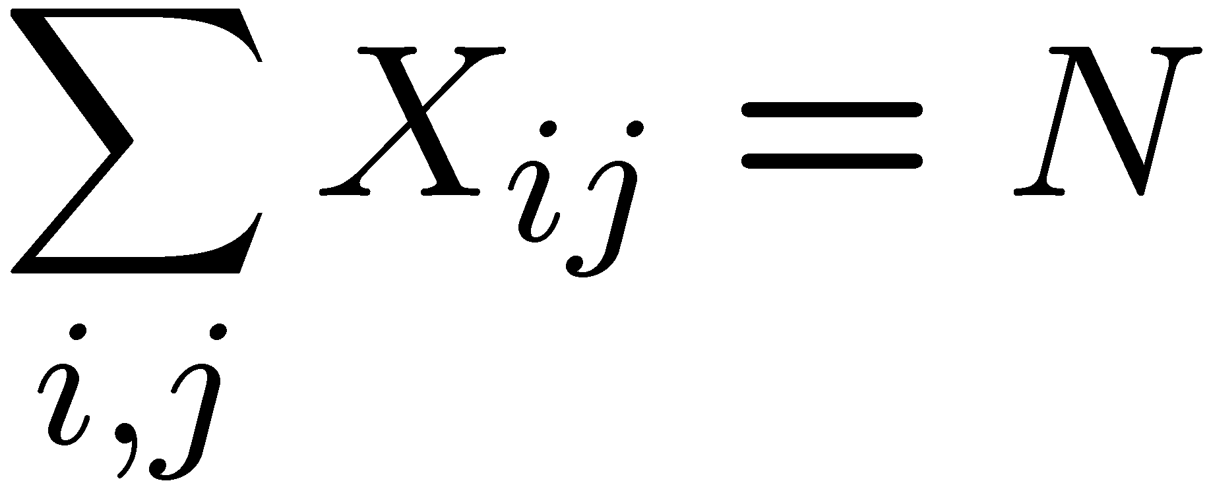
Ví dụ: N-Queens
Mô hình hóa ô bàn cờ:
Biến:
Miền giá trị:
Ràng buộc:

Slide 10







Ví dụ: N-Queens
Mô hình hóa quân hậu:
Biến:
Miền giá trị:
Ràng buộc:
Implicit:
Explicit:

Slide 11


Ví dụ: Mật mã số học (Cryptarithmetic)
Biến:
Miền giá trị:
Ràng buộc:
Notes:
0=7, R=4, W=6, U=2, T=8, F=1; 867 + 867 = 1734

Slide 12
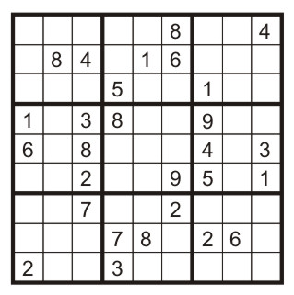
Ví dụ: Sudoku
Biến: các ô trống
Miền giá trị: {1,2,…,9}
Ràng buộc:
9-way alldiff for each column
9-way alldiff for each row
9-way alldiff for each region
(or can have a bunch of pairwise inequality constraints)

Slide 13


Các dạng CSPs
Biến rời rạc
Miền hữu hạn
Tập giá trị d hữu hạn
Ví dụ, ràng buộc logic (Boolean CSPs)
Miền vô hạn (số tự nhiên,...)
Ví dụ, lập lịch với biến thời gian
Có thể giải được với ràng buộc tuyến tính
Biến liên tục
Ví dụ giá trị vật lý
Có thể giải được ràng buộc tuyến tính với độ phức tạp đa thức

Slide 14


Các dạng ràng buộc
Các dạng ràng buộc tường minh
Ràng buộc đơn (= giới hạn miền giá trị), ví dụ:
Ràng buộc nhị phân (2 biến), ví dụ:
Ràng buộc bậc cao (nhiều hơn 2 biến), ví dụ
Ràng buộc mềm (sở thích):
Ví dụ, mầu đỏ thì tốt hơn mầu xanh
Thường được biểu diễn bằng hàm đánh giá
Trở thành bài toán giải ràng buộc tối ưu

Slide 15
Giải bài toán CSPs
Mô hình hóa thành bài toán tìm kiếm
Trạng thái được định nghĩa bằng phép gán giá trị cho các biến
Trạng thái bắt đầu: tập gán rỗng {}
Chuyển trạng thái: gán giá trị cho một biến chưa được gán
Kiểm tra đích: phép gán đầy đủ và thỏa mãn mọi ràng buộc
Áp dụng chiến lược tìm kiếm phù hợp
Vét cạn/quay lui
Tìm kiếm cục bộ (local search)
Thu hẹp miền giá trị
Lan chuyền ràng buộc

Slide 16

Giải CSP: Vét cạn/quay lui (backtracking search)
Vét cạn/quay lui là thuật toán tìm kiếm cơ bản cho CSP, thực hiện tìm kiếm theo chiều sâu (DFS) với 2 cải tiến:
1) Chỉ gán giá trị cho một biến tại một thời điểm
Thứ tự gán giá trị cho biến có thể hoán vị
[WA = red, sau đó NT = green] == [NT = green, sau đó WA = red]
2) Kiểm tra ràng buộc tại mỗi bước
Chỉ sử dụng các giá trị không mâu thuẫn với các giá trị đã gán
Kiểm tra ràng buộc có thể cần “tính toán”
Là một hình thức tăng dần ràng buộc (incremental goal test)
Có thể giải n-queens với n ≈ 25

Slide 17
Thuật toán tìm kiếm Backtracking
Notes:
Demo:
CS188 javascript demos -> source -> exercises -> csps -> CSPs demos -> CSPs demos.html
Settings:
Graph = Simple
Algorithm = Backtracking
Ordering = None
Filtering = None

Slide 18
Ví dụ: Backtracking

Slide 19

Cải tiến cho CSP
Vét cạn/quay lui tổng quát tốn thời gian
Có thể lặp đi lặp lại việc chọn các giá trị không phù hợp
Lọc (Filtering): Có thể loại bỏ sớm các giá trị sẽ gây lỗi không?
Điều chỉnh thứ tự:
Biến nào sẽ được gán tiếp theo?
Thử với thứ tự giá trị nào của biến?
Cấu trúc: Bài toán có cấu trúc đặc trưng gì?

Slide 20

Lọc giá trị của biến

Slide 21
Lọc: Kiểm tra tiến (Forward Checking)
Lọc: Kiểm tra miền giá trị của các biến chưa được gán và loại bỏ các giá trị không phù hợp.
Kiểm tra tiến: Hình thức lọc đơn giản
Sau khi 1 biến được gán giá trị, kiểm tra các ràng buộc liên quan và loại bỏ các giá trị không phù hợp của các biến chưa được gán
Nếu một biến chưa gán không còn giá trị để gán thì báo lỗi
Notes:
Demo:
CS188 javascript demos -> source -> exercises -> csps -> CSPs demos -> CSPs demos.html
Settings:
Graph = Simple
Algorithm = Backtracking
Ordering = None
Filtering = Forward Checking

Slide 22
Filtering: Forward Checking
Lọc: Kiểm tra miền giá trị của các biến chưa được gán và loại bỏ các giá trị không phù hợp.
Kiểm tra tiến: Hình thức lọc đơn giản
Sau khi 1 biến được gán giá trị, kiểm tra các ràng buộc liên quan và loại bỏ các giá trị không phù hợp của các biến chưa được gán
Nếu một biến chưa gán không còn giá trị để gán thì báo lỗi
NT
Q
WA
SA
NSW
V
T
Notes:
Demo:
CS188 javascript demos -> source -> exercises -> csps -> CSPs demos -> CSPs demos.html
Settings:
Graph = Simple
Algorithm = Backtracking
Ordering = None
Filtering = Forward Checking

Slide 23
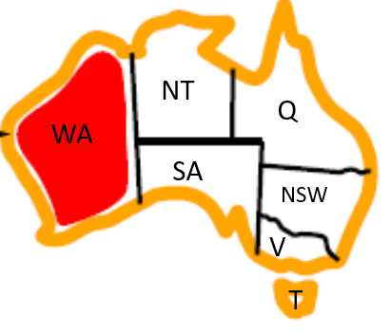
Filtering: Forward Checking
Lọc: Kiểm tra miền giá trị của các biến chưa được gán và loại bỏ các giá trị không phù hợp.
Kiểm tra tiến: Hình thức lọc đơn giản
Sau khi 1 biến được gán giá trị, kiểm tra các ràng buộc liên quan và loại bỏ các giá trị không phù hợp của các biến chưa được gán
Nếu một biến chưa gán không còn giá trị để gán thì báo lỗi
Ghi chú: Đồ thị nhị phân CSP đỉnh là biến, cạnh biểu diễn ràng buộc
Notes:
Demo:
CS188 javascript demos -> source -> exercises -> csps -> CSPs demos -> CSPs demos.html
Settings:
Graph = Simple
Algorithm = Backtracking
Ordering = None
Filtering = Forward Checking

Slide 24
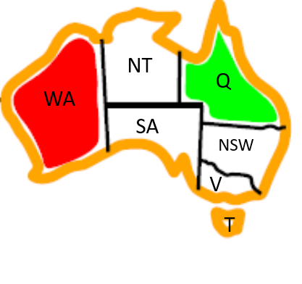
Filtering: Forward Checking
Lọc: Kiểm tra miền giá trị của các biến chưa được gán và loại bỏ các giá trị không phù hợp.
Kiểm tra tiến: Hình thức lọc đơn giản
Sau khi 1 biến được gán giá trị, kiểm tra các ràng buộc liên quan và loại bỏ các giá trị không phù hợp của các biến chưa được gán
Nếu một biến chưa gán không còn giá trị để gán thì báo lỗi
Notes:
Demo:
CS188 javascript demos -> source -> exercises -> csps -> CSPs demos -> CSPs demos.html
Settings:
Graph = Simple
Algorithm = Backtracking
Ordering = None
Filtering = Forward Checking

Slide 25
Filtering: Forward Checking
Lọc: Kiểm tra miền giá trị của các biến chưa được gán và loại bỏ các giá trị không phù hợp.
Kiểm tra tiến: Hình thức lọc đơn giản
Sau khi 1 biến được gán giá trị, kiểm tra các ràng buộc liên quan và loại bỏ các giá trị không phù hợp của các biến chưa được gán
Nếu một biến chưa gán không còn giá trị để gán thì báo lỗi
Lỗi – biến không còn giá trị để gán
Notes:
Demo:
CS188 javascript demos -> source -> exercises -> csps -> CSPs demos -> CSPs demos.html
Settings:
Graph = Simple
Algorithm = Backtracking
Ordering = None
Filtering = Forward Checking

Slide 26
Filtering: Constraint Propagation (lan chuyền ràng buộc)
Hạn chế của forward checking đơn giản: chuyền thông tin từ biến được gán tới biến chưa gán, nhưng chưa đủ “sâu” để phát hiện tất cả lỗi
Ví dụ, chưa phát hiện ra miền giá trị của NT và SA chỉ còn cùng mầu xanh (blue)!
Constraint propagation: từ ràng buộc này suy ra kết quả của ràng buộc khác
Notes:
Demo:
CS188 javascript demos -> source -> exercises -> csps -> CSPs demos -> CSPs demos.html
Settings:
Graph = Simple
Algorithm = Backtracking
Ordering = None
Filtering = Forward Checking

Slide 27
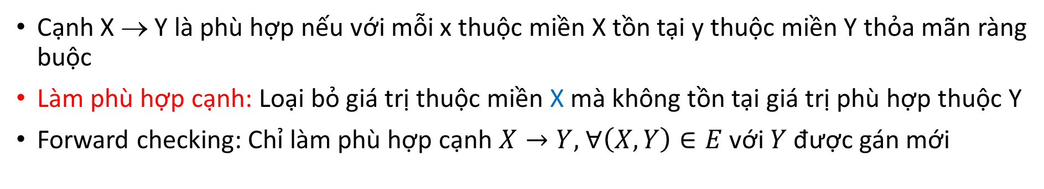
Khái niệm Phù hợp cạnh (Arc Consistency)
Cạnh X → Y là phù hợp nếu với mỗi x thuộc miền X tồn tại y thuộc miền Y thỏa mãn ràng buộc
Làm phù hợp cạnh: Loại bỏ giá trị thuộc miền X mà không tồn tại giá trị phù hợp thuộc Y
Forward checking: Chỉ làm phù hợp cạnh $X→Y,$ $∀\left(X,Y\right)∈E$ với $Y$ được gán mới
(Loại bỏ giá trị ở nút gốc!)

Slide 28
Phù hợp cạnh (Arc Consistency )
Cạnh X → Y là phù hợp nếu với mỗi x thuộc miền X tồn tại y thuộc miền Y thỏa mãn ràng buộc
Làm phù hợp cạnh: Loại bỏ giá trị thuộc miền X mà không tồn tại giá trị phù hợp thuộc Y
Forward checking: Chỉ làm phù hợp cạnh $X→Y,$ $∀\left(X,Y\right)∈E$ với $Y$ được gán mới

Slide 29
Làm sao để làm phù hợp cạnh cho cả đồ thị CSP
Ý tưởng: Duyệt mọi cạnh và làm phù hợp cạnh, lặp lại cho đến khi không có miền giá trị của đỉnh nào bị thay đổi trong cả một chu trình duyệt.
AC-3 (Arc Consistency Algorithm #3): Thuật toán hiệu quả bỏ qua các ràng buộc mà miền giá trị không bị thay đổi từ lần duyệt trước.
NT
Q
WA
SA
NSW
V
T

Slide 30
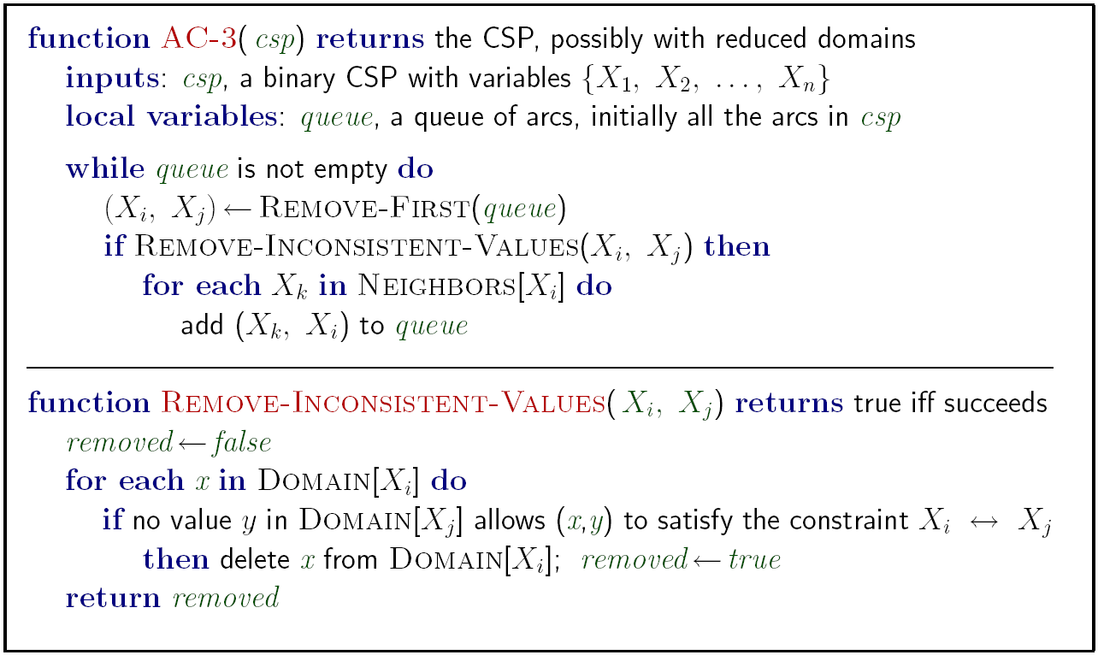
AC-3: Enforce Arc Consistency of Entire CSP
Constraint Propagation!
Notes:
Auto-consistency (note initially nothing gets deleted/pruned since there are consistent options for all constraints for initial variable domains)
Flashes whenever something needs to be re-checked

Slide 31
AC-3: Enforce Arc Consistency of Entire CSP
Queue:
SA->WA
NT->WA
NT
Q
WA
SA
NSW
V
T
Remember: Delete from the tail!

Slide 32
AC-3: Enforce Arc Consistency of Entire CSP
Queue:
NT->WA
WA->SA
NT->SA
Q->SA
NSW->SA
V->SA
NT
Q
WA
SA
NSW
V
T
Remember: Delete from the tail!

Slide 33
AC-3: Enforce Arc Consistency of Entire CSP
Queue:
WA->SA
NT->SA
Q->SA
NSW->SA
V->SA
WA->NT
SA->NT
Q->NT
NT
Q
WA
SA
NSW
V
T
Remember: Delete from the tail!

Slide 34
AC-3: Enforce Arc Consistency of Entire CSP
Queue:
WA->SA
NT->SA
Q->SA
NSW->SA
V->SA
WA->NT
SA->NT
Q->NT
NT
Q
WA
SA
NSW
V
T
Remember: Delete from the tail!

Slide 35
AC-3: Enforce Arc Consistency of Entire CSP
Queue:
NT->SA
Q->SA
NSW->SA
V->SA
WA->NT
SA->NT
Q->NT
NT
Q
WA
SA
NSW
V
T
Remember: Delete from the tail!

Slide 36
AC-3: Enforce Arc Consistency of Entire CSP
Queue:
Q->SA
NSW->SA
V->SA
WA->NT
SA->NT
Q->NT
NT
Q
WA
SA
NSW
V
T
Remember: Delete from the tail!

Slide 37
AC-3: Enforce Arc Consistency of Entire CSP
Queue:
NSW->SA
V->SA
WA->NT
SA->NT
Q->NT
NT
Q
WA
SA
NSW
V
T
Remember: Delete from the tail!

Slide 38
AC-3: Enforce Arc Consistency of Entire CSP
Queue:
NT
Q
WA
SA
NSW
V
T
Remember: Delete from the tail!

Slide 39
After assigning Q to Green, what gets added to the Queue?
Queue:
NT
Q
WA
SA
NSW
V
T

Slide 40
AC-3: Enforce Arc Consistency of Entire CSP
Queue:
NT->Q
SA->Q
NSW->Q
NT
Q
WA
SA
NSW
V
T
Remember: Delete from the tail!

Slide 41
AC-3: Enforce Arc Consistency of Entire CSP
Queue:
SA->Q
NSW->Q
WA->NT
SA->NT
Q->NT
NT
Q
WA
SA
NSW
V
T
Remember: Delete from the tail!

Slide 42
AC-3: Enforce Arc Consistency of Entire CSP
Queue:
NSW->Q
WA->NT
SA->NT
Q->NT
WA->SA
NT->SA
Q->SA
NSW->SA
V->SA
NT
Q
WA
SA
NSW
V
T
Remember: Delete from the tail!

Slide 43
AC-3: Enforce Arc Consistency of Entire CSP
Queue:
WA->NT
SA->NT
Q->NT
WA->SA
NT->SA
Q->SA
NSW->SA
V->SA
V->NSW
Q->NSW
SA->NSW
NT
Q
WA
SA
NSW
V
T
Remember: Delete from the tail!

Slide 44
AC-3: Enforce Arc Consistency of Entire CSP
Queue:
WA->NT
SA->NT
Q->NT
WA->SA
NT->SA
Q->SA
NSW->SA
V->SA
V->NSW
Q->NSW
SA->NSW
NT
Q
WA
SA
NSW
V
T
Remember: Delete from the tail!

Slide 45
AC-3: Enforce Arc Consistency of Entire CSP
Queue:
SA->NT
Q->NT
WA->SA
NT->SA
Q->SA
NSW->SA
V->SA
V->NSW
Q->NSW
SA->NSW
NT
Q
WA
SA
NSW
V
T
!!!
Remember: Delete from the tail!

Slide 46
AC-3: Enforce Arc Consistency of Entire CSP
Queue:
SA->NT
Q->NT
WA->SA
NT->SA
Q->SA
NSW->SA
V->SA
V->NSW
Q->NSW
SA->NSW
Quay lui lại bước gán Q
“Arc consistency” phát hiện lỗi sớm hơn “forward checking”
Có thể chạy độc lập hoặc sau mỗi bước gán
NT
Q
WA
SA
NSW
V
T
!!!
Remember: Delete from the tail!

Slide 47
Một số đặc điểm của AC-3
Chỉ kiểm tra ràng buộc cục bộ:
Chỉ rút gọn miền giá trị, không chỉ ra lời giải
Có thể không còn lời giải nhưng không phát hiện được
Có thể chạy bên trong vét cạn/quay lui
Thực hiện AC-3 sau mỗi bước gán giá trị
Cần lưu tập giá trị trước lọc để quay lui
Có thể thực hiện độc lập như một bước tiền xử lý
Có lời giải
Không có lời giải
Notes:
Demo:
CS188 javascript demos -> source -> exercises -> csps -> CSPs demos -> CSPs demos.html
Settings:
Graph = Complex
Algorithm = Backtracking
Ordering = None
Filtering = Forward Checking (first) / Arc Consistency (second)

Slide 48

Thuật toán Backtracking dùng AC-3
AC-3($csp$)
Thực hiện AC-3 ở bước nào?
Notes:
Demo:
CS188 javascript demos -> source -> exercises -> csps -> CSPs demos -> CSPs demos.html
Settings:
Graph = Simple
Algorithm = Backtracking
Ordering = None
Filtering = None

Slide 49

Cải tiến: Thứ tự duyệt
Chọn biến nào trước
Chọn giá trị nào trước

Slide 50
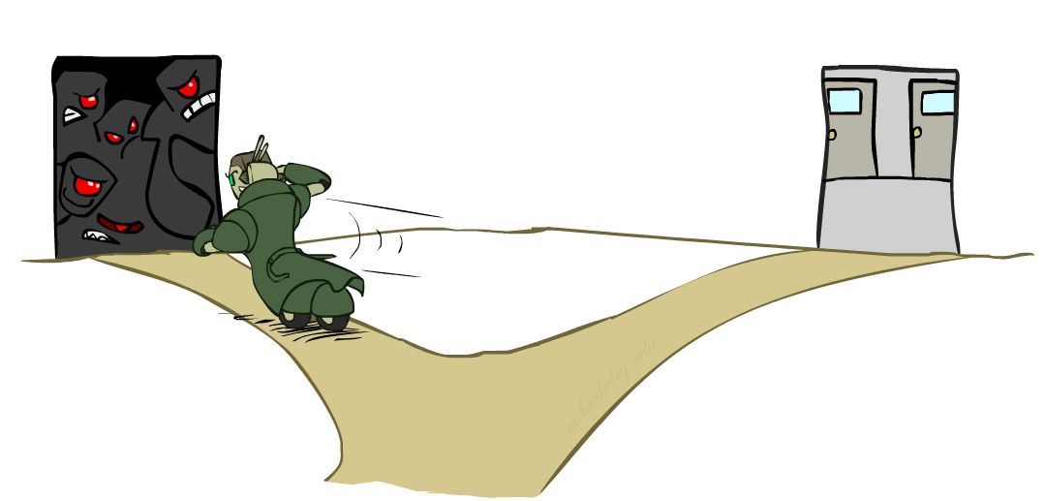
Thứ tự: Biến có tập giá trị hợp lệ nhỏ nhất
Thứ tự biến: Chọn biến có tập giá trị hợp lệ còn lại nhỏ nhất (Minimum remaining values - MRV)
Tại sao “min” tốt hơn “max”?
Còn gọi là “biến bị ràng buộc nhiều nhất”

Slide 51
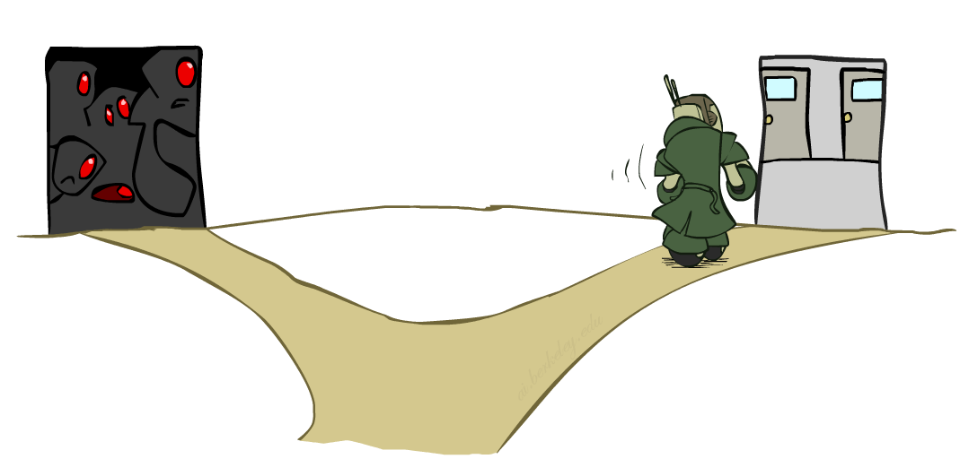
Thứ tự: Chọn giá trị ràng buộc ít nhất
Thứ tự giá trị: Chọn giá trị ràng buộc ít nhất
Chọn giá trị mà sẽ loại trừ ít giá trị nhất của các biến còn lại
Có thể cần chạy “lọc” biến để xác định giá trị này
Tại sao giá trị ít ràng buộc nhất lại tốt?

Slide 52
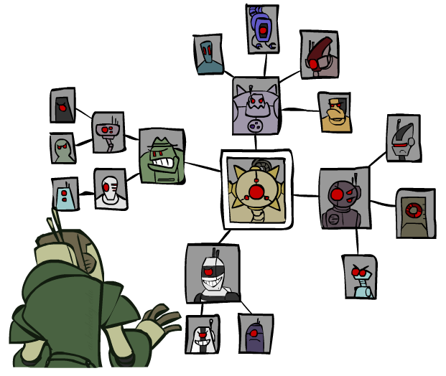
Cấu trúc bài toán

Slide 53
Cấu trúc bài toán
Với CSP tổng quát, độ phức tạp trong trường hợp xấu nhất khi áp dụng backtracking là O(d^{n})
n: số biến, d: số giá trị (trung bình)
Nếu bài toán có cấu trúc đặc biệt, có thể giải hiệu quả hơn!
Trường hợp phân rã được thành các bài toán con độc lập:
Tìm các miền liên thông
Giải với từng miền liên thông

Slide 54
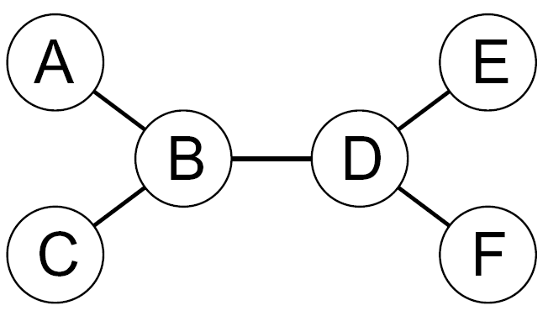
Trường hợp CSP có cấu trúc cây
Nếu đồ thị ràng buộc không có vòng lặp, độ phức tạp CSP là O(nd²)
Nhỏ hơn CSP tổng quát với trường hợp xấu nhất là O(d^{n})

Slide 55
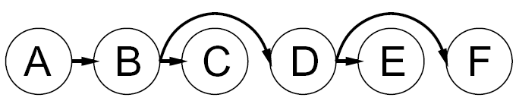

CSP có cấu trúc cây
Sắp xếp lại thứ tự thành cây: chọn nút gốc và đảm bảo thứ tự ràng buộc nút cha -> nút con

Slide 56

CSP có cấu trúc cây
Pha (1) Xóa lùi: For i = n : 2, áp dụng RemoveInconsistent(Parent(X_{i}),X_{i})

Slide 57
Tree-Structured CSPs
Pha (2) Gán tiến: For i = 1 : n, gán X_{i} thỏa mãn Parent(X_{i})
Runtime: O(nd²)
Đầy đủ (tìm thấy lời giải nếu có)

Slide 58
Ràng buộc bậc cao
Biến:
Miền giá trị:
Ràng buộc:
Notes:
0=7, R=4, W=6, U=2, T=8, F=1; 867 + 867 = 1734

Slide 59
Đồ thị ràng buộc
Nút biến: thể hiện các biến
Nút ràng buộc: nút bổ trợ thể hiện các ràng buộc
Cạnh: nối giữa nút ràng buộc và các nút biến tương ứng
Ràng buộc:

Slide 60
Giải bài toán ràng buộc bậc cao
Có thể áp dụng vét cạn/quay lui, kiểm tra tiến, AC-3
Cần cụ thể hóa từng loại ràng buộc với từng bài toán cụ thể

Slide 61
Tổng kết (I)
CSP là một dạng bài toán tìm kiếm đặc thù
Mỗi trạng thái tương ứng một phép gán giá trị
Kiểm tra trạng thái đích = kiểm tra các ràng buộc của tập giá trị được gán
Áp dụng tìm kiếm vét cạn/quay lui, với các cải thiện
Chọn thứ tự
Lọc giá trị (FC, AC-3)
Cấu trúc bài toán
Các chiến lược khác
tìm kiếm/tối ưu cục bộ

Slide 62
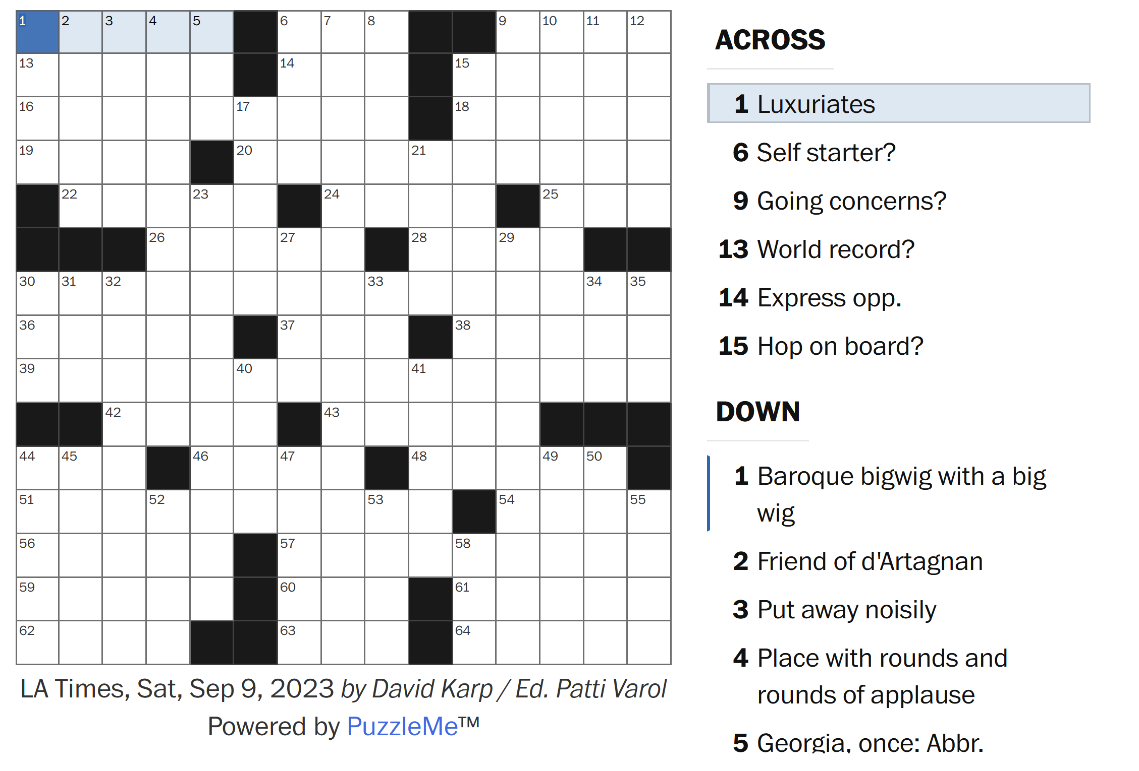
Ví dụ: Crossword

Slide 63
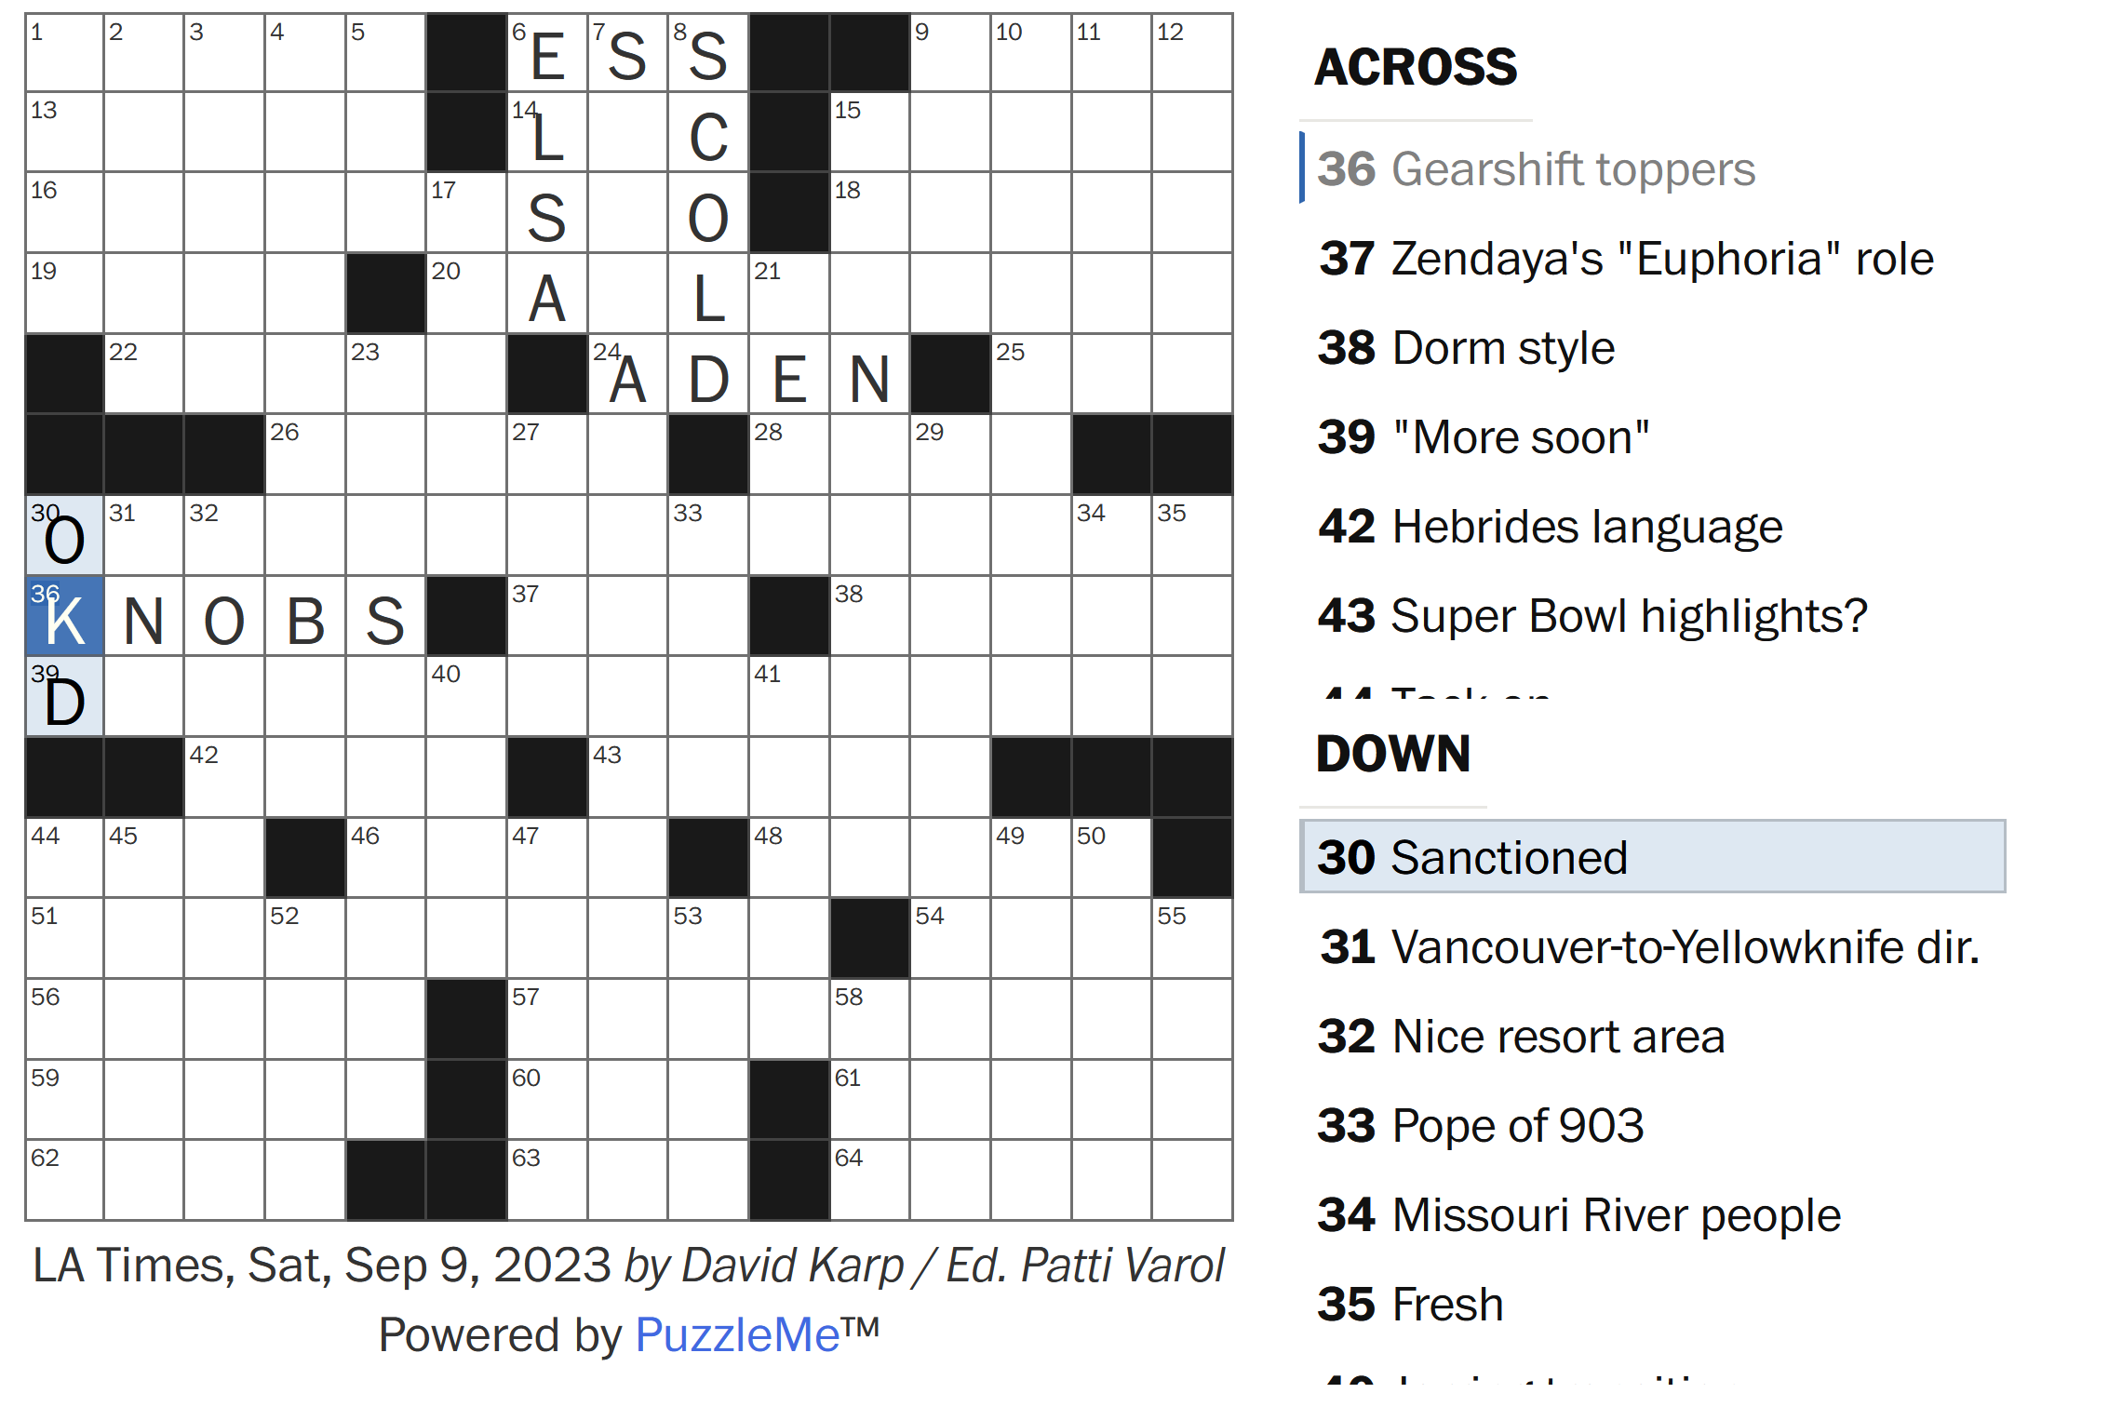
Ví dụ: Crossword

Slide 64
Tìm kiếm toàn cục đủ tốt chưa?
Vét cạn/quay lui toàn cục với AC-3 vẫn có hạn chế là lặp lại các phép gán sẽ sinh lỗi (không trở thành lời giải)
AC-3 chỉ phát hiện mâu thuẫn trực tiếp (chỉ xét phù hợp 1 cạnh)
Cải tiến: phù hợp “chuỗi ràng buộc” (path consistency) !?
Kết quả các lần lọc trung gian không sử dụng lại được
Với bài toán có độ phức tạp cao, thay vì tìm kiếm lời giải đầy đủ, có thể tạm thời tìm lời giải cục bộ
Giới hạn số ràng buộc, giới hạn độ sâu,…
Chia thành các bài toán con
Áp dụng tư tưởng tìm kiếm cục bộ và “phù hợp chuỗi”
Lọc các giá trị chắc chắn không thành lời giải cục bộ của mọi nút
Tăng dần ràng buộc

Slide 65
Phù hợp đỉnh
Đỉnh X là phù hợp nếu mọi giá trị x_{i} của nó đều thuộc một lời giải
Làm phù hợp đỉnh
Là phép lọc loại trừ các giá trị không thể gán cho cho lời giải nào
Bằng cách nào?
Phù hợp đỉnh cục bộ
Đỉnh X phù hợp với độ sâu k khi với mọi tập k đỉnh liên thông chứa X thì mọi giá trị x_{i} của nó đều có thể thuộc một phép gán thỏa mãn ràng buộc với bộ k biến ứng với các đỉnh này

Slide 66
Lọc tăng dần cho cho CSP
c: tổng số cạnh, độ sâu k = 2
Hàng đợi Q chứa tất cả các đỉnh, lặp lại các bước sau khi Q chưa rỗng
Lấy một nút n từ Q
Làm phù hợp đỉnh n với độ sâu k
Nếu miền giá trị n được rút gọn thì thêm các đỉnh liên quan đến n vào Q
Tăng k đến c-1, lặp lại bước 2
Tìm lời giải đầy đủ bằng vét cạn/quay lui thông thường

Slide 67
Bài tập
Viết chương trình giải đố Sudoku
Viết chương trình giải Crossword với giả thiết biết tập từ ứng viên cho từng vị trí

Slide 68
Chuỗi ràng buộc (path consistency)
Chuỗi ràng buộc là một đường đi liên tục (có hướng) trên đồ thị ràng buộc
Có đỉnh gốc, có thể có chu trình
Chuỗi ràng buộc k (k-consistency) là chuỗi có độ dài k
Nút A và B có lân cận k nếu có chuỗi ràng buộc k nối A với B
Phù hợp chuỗi
một chuỗi xuất phát từ đỉnh X là phù hợp nếu với mỗi giá trị x thuộc X tồn tại một phép gán giá trị cho các nút khác thuộc chuỗi thỏa mãn ràng buộc
Làm phù hợp chuỗi?
Vét cạn/quay lui với độ sâu k

